Slide 1
ТВОРЧЕСКАЯ ПРЕЗЕНТАЦИЯ ЗИМНИХ УЧАСТКОВ
Муниципальное дошкольное образовательное учреждение «Детский сад №1»
2023

Slide 2
Зима – раздолье для зимних игр и забав. Сколько веселья, радости и удовольствия доставляют детям игры в снежки, катание на санках, спуски с ледяных горок. Но зимой гораздо труднее сделать так, чтобы территория выглядела эстетичной, да и еще позволяла решать педагогические задачи. Для того чтобы вдохновить педагогов на создание снежных построек, в детском саду был организован смотр-конкурс «Лучший зимний участок - 2023», в котором участвовали все возрастные группы.

Slide 3
Для реализации творческих проектов педагоги совместно с воспитанниками и родителями сгребали снег для построек, расчищали территорию для создания композиций, украшали.

Slide 4
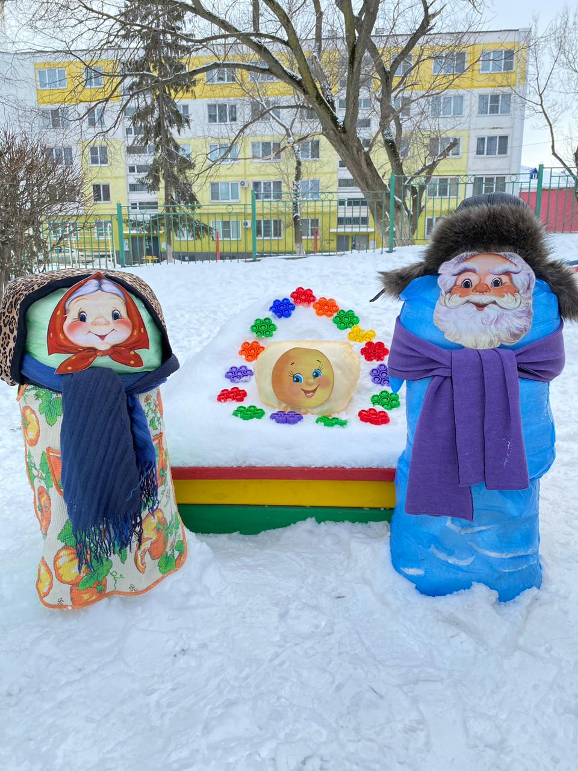

Slide 5
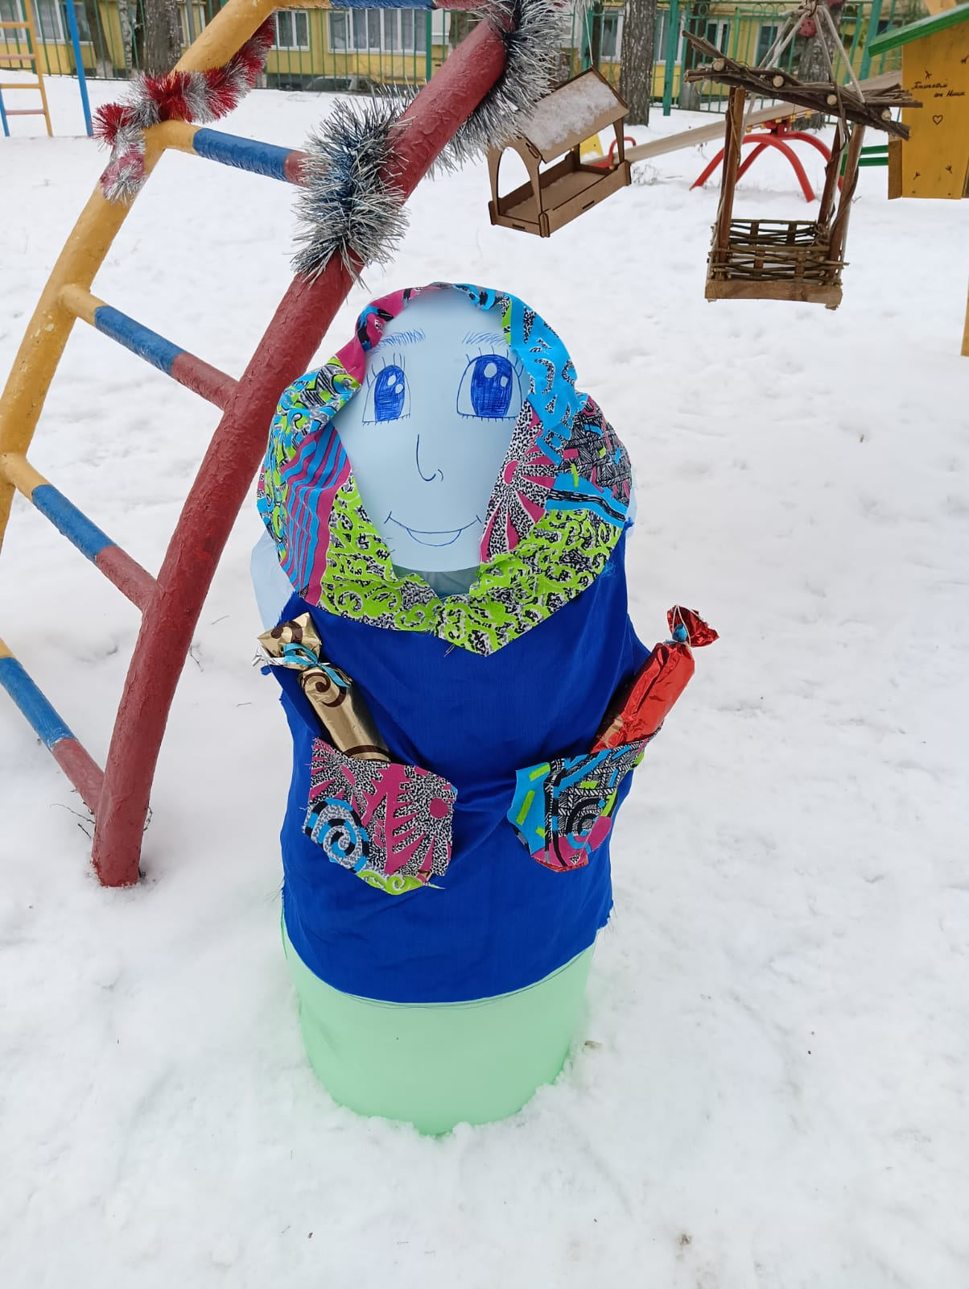
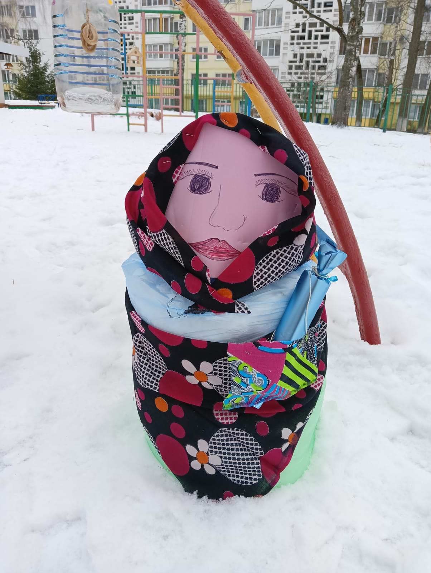

Slide 6
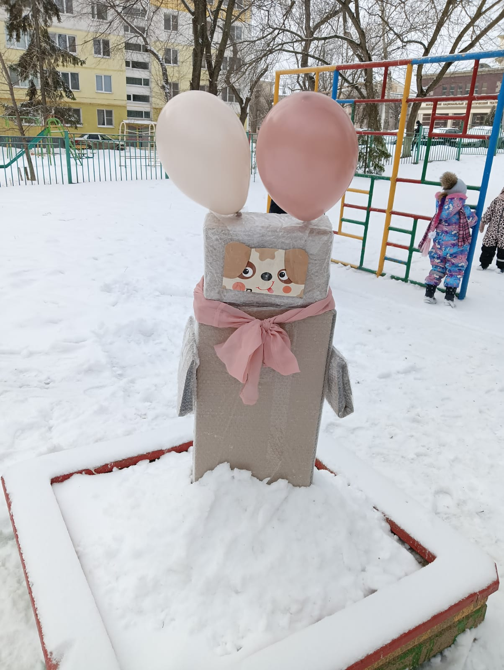

Slide 7
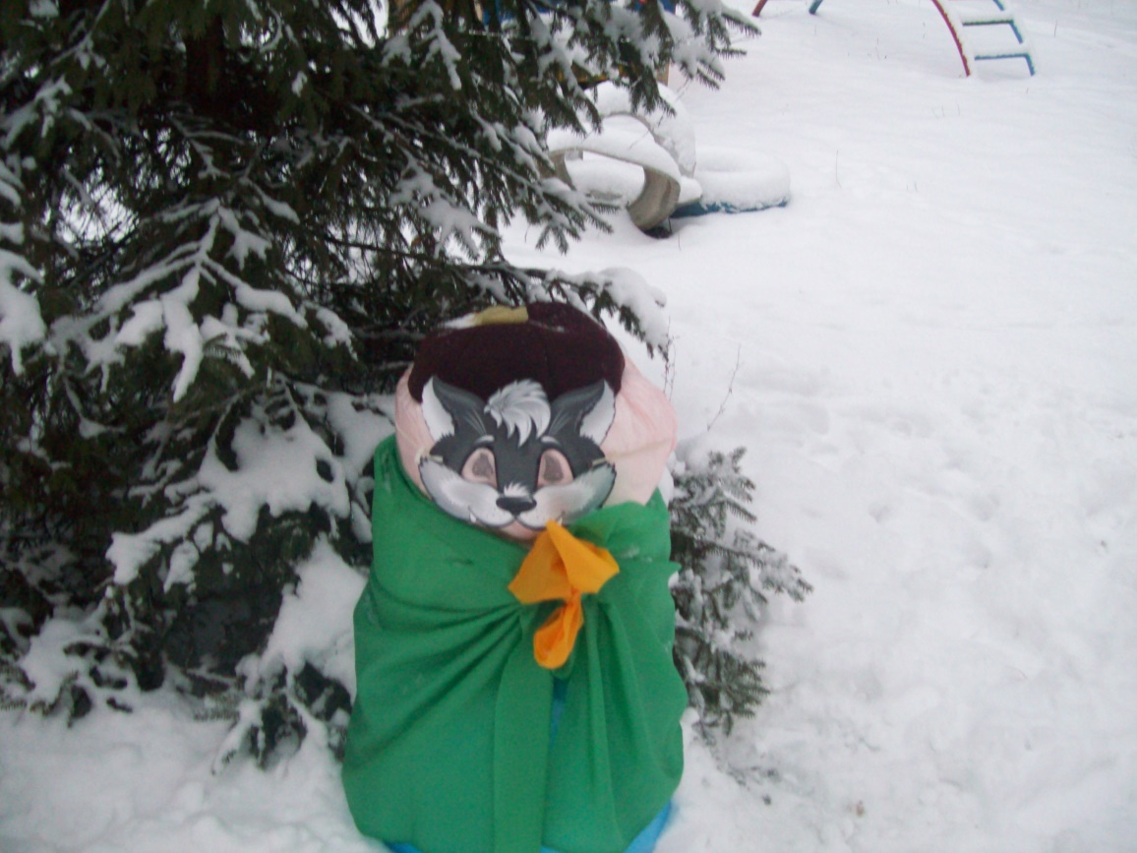
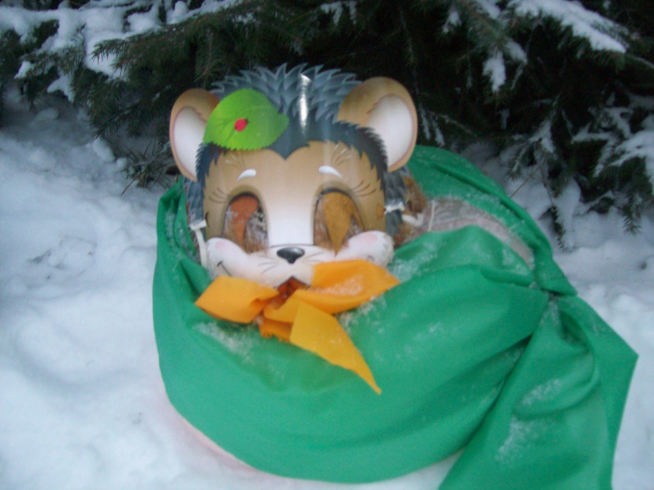

Slide 8
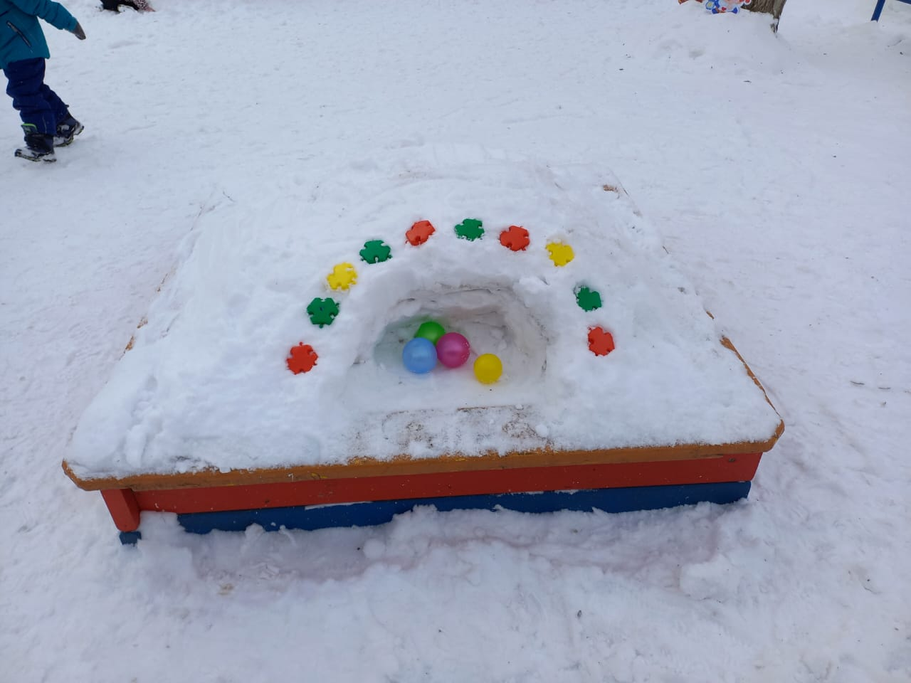
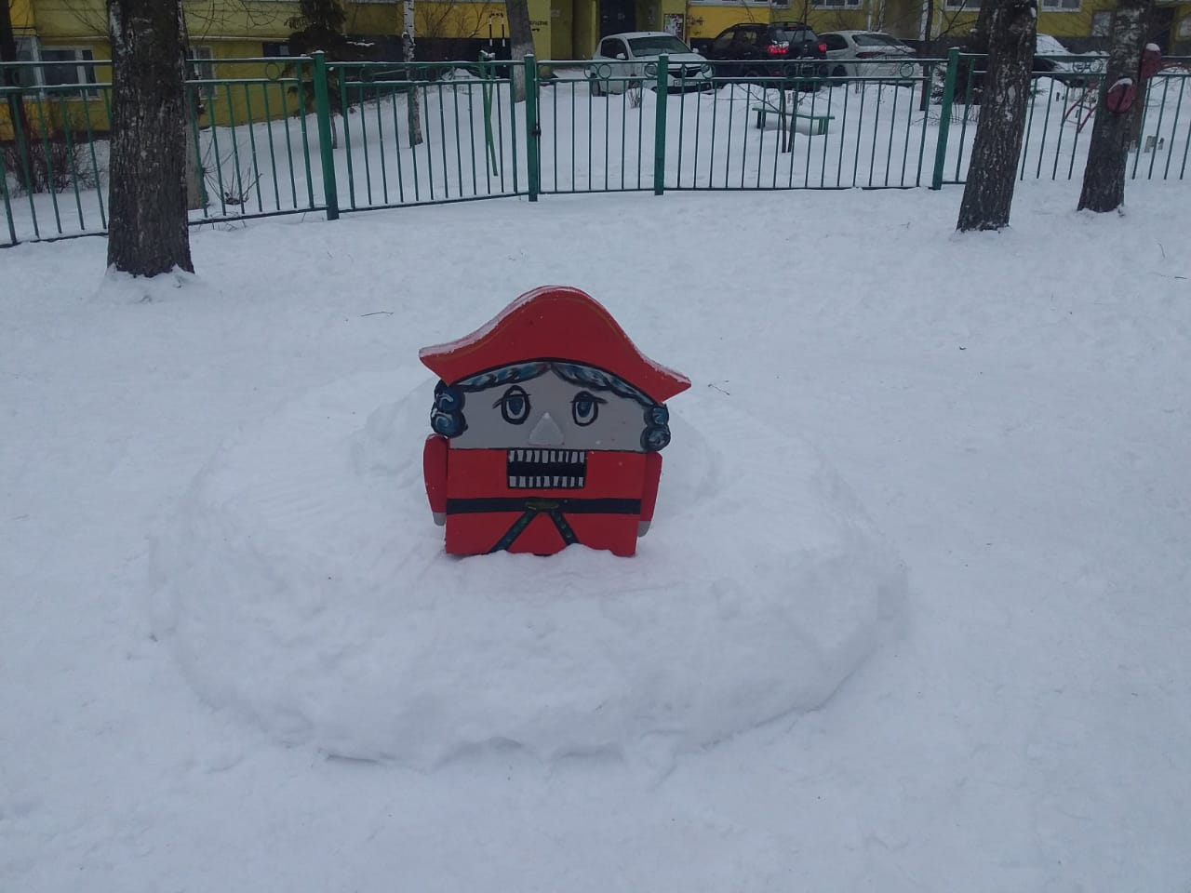

Slide 9
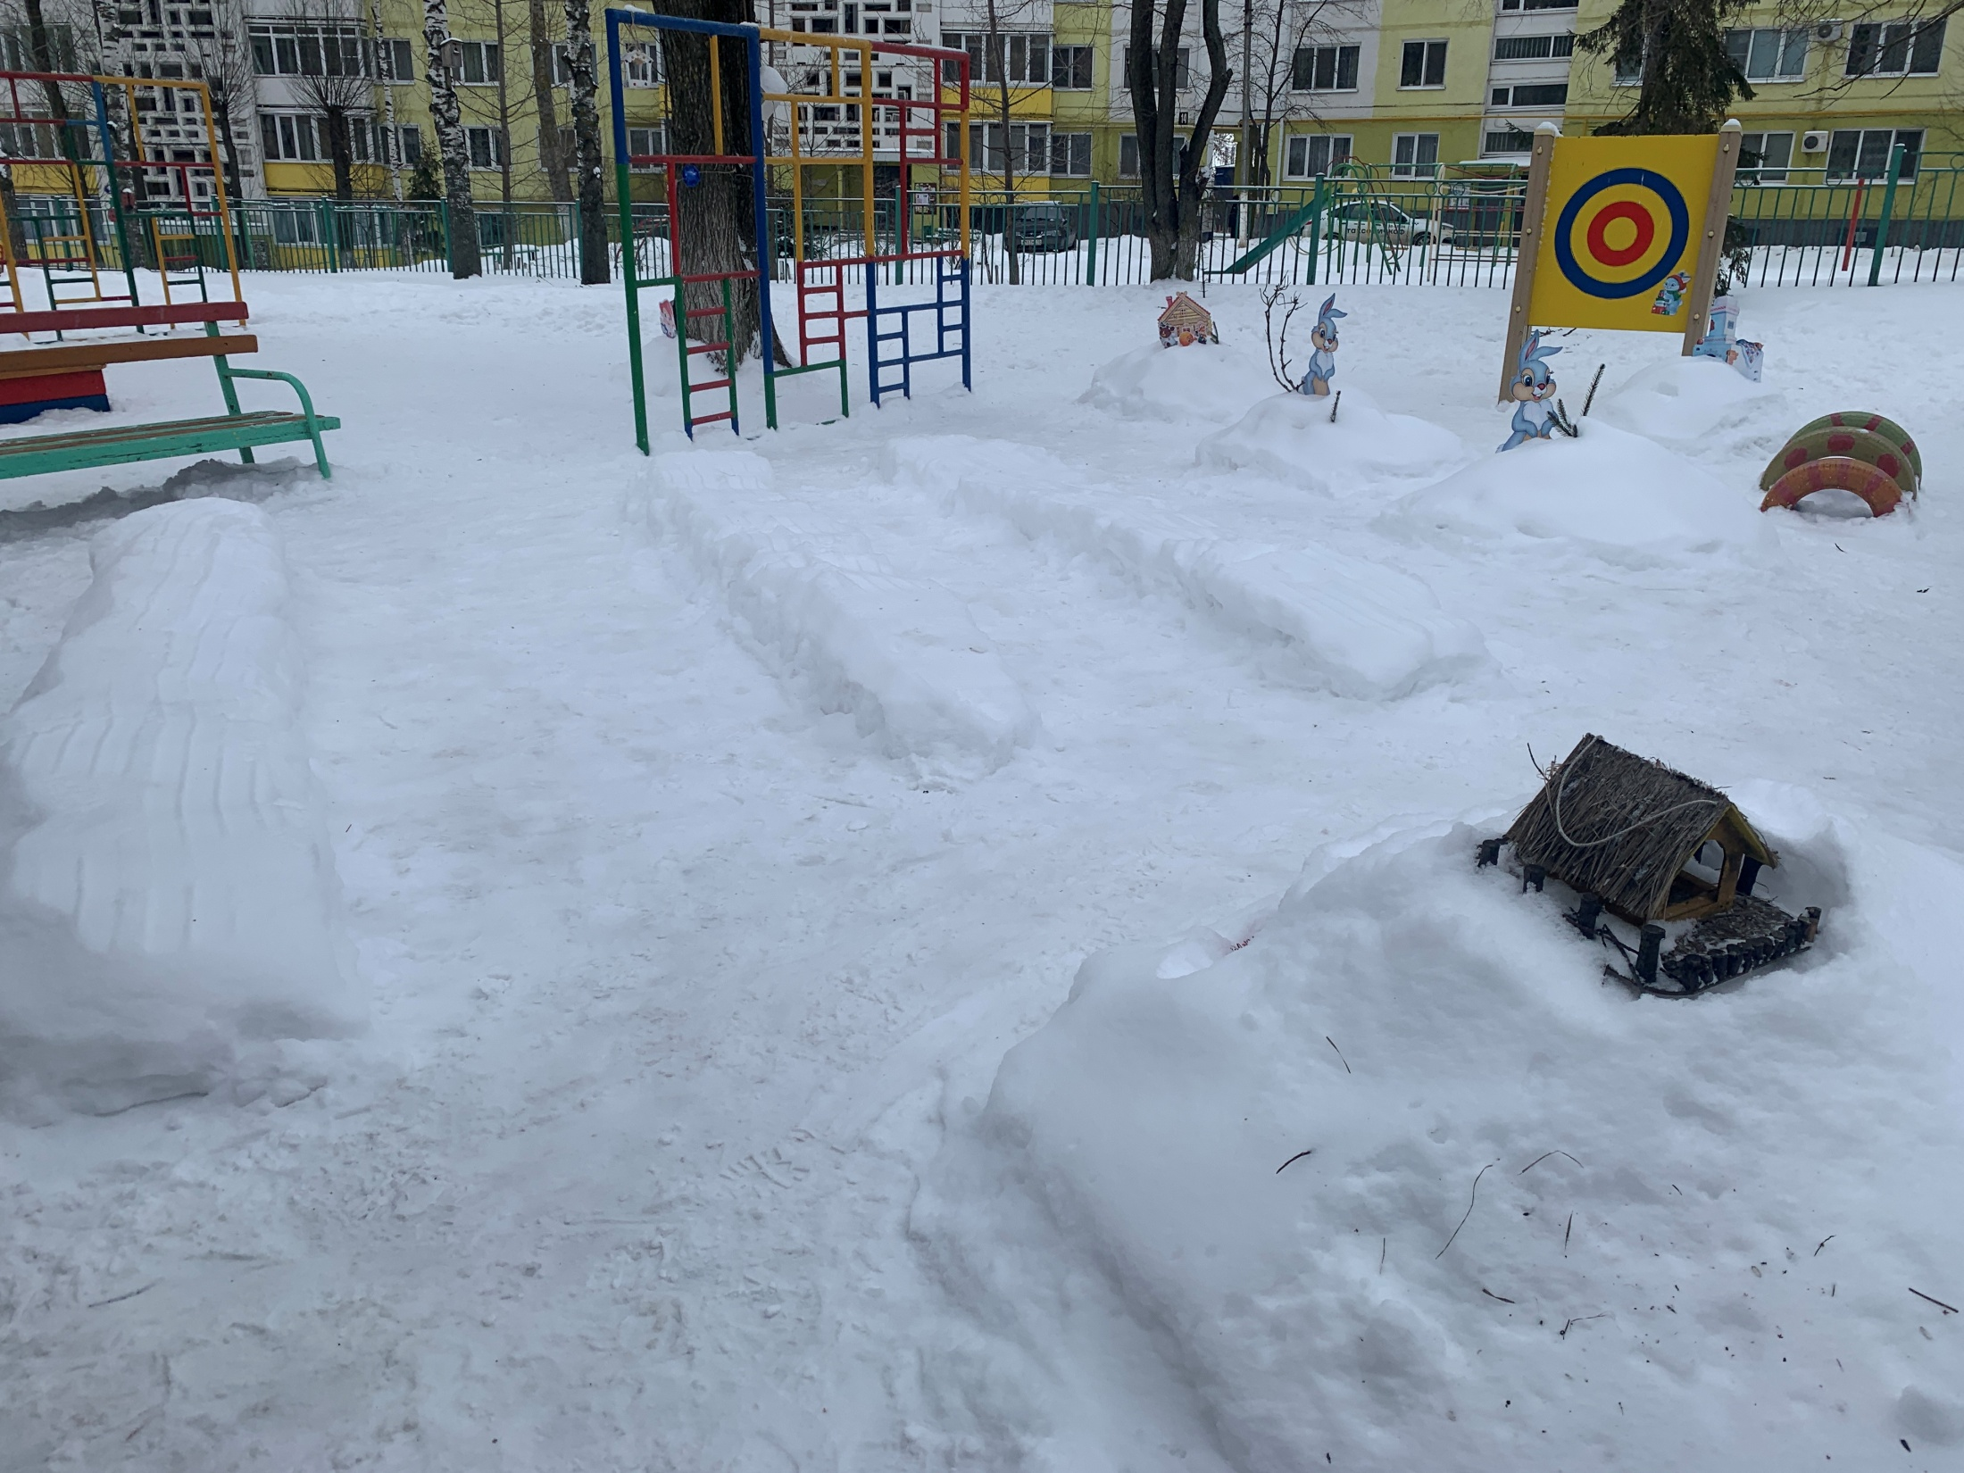
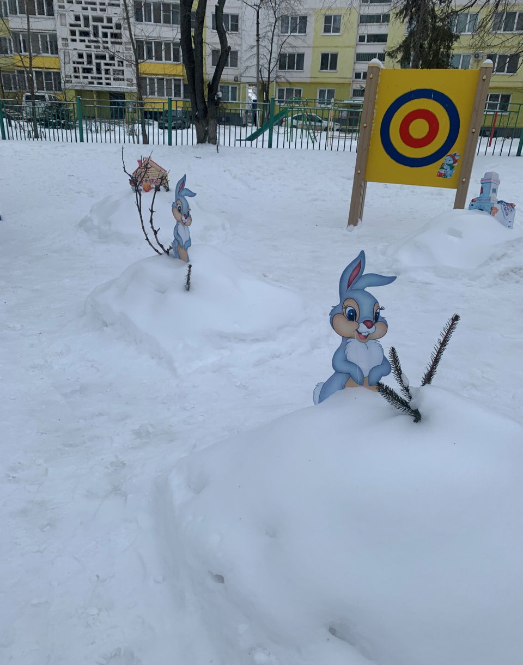

Slide 10
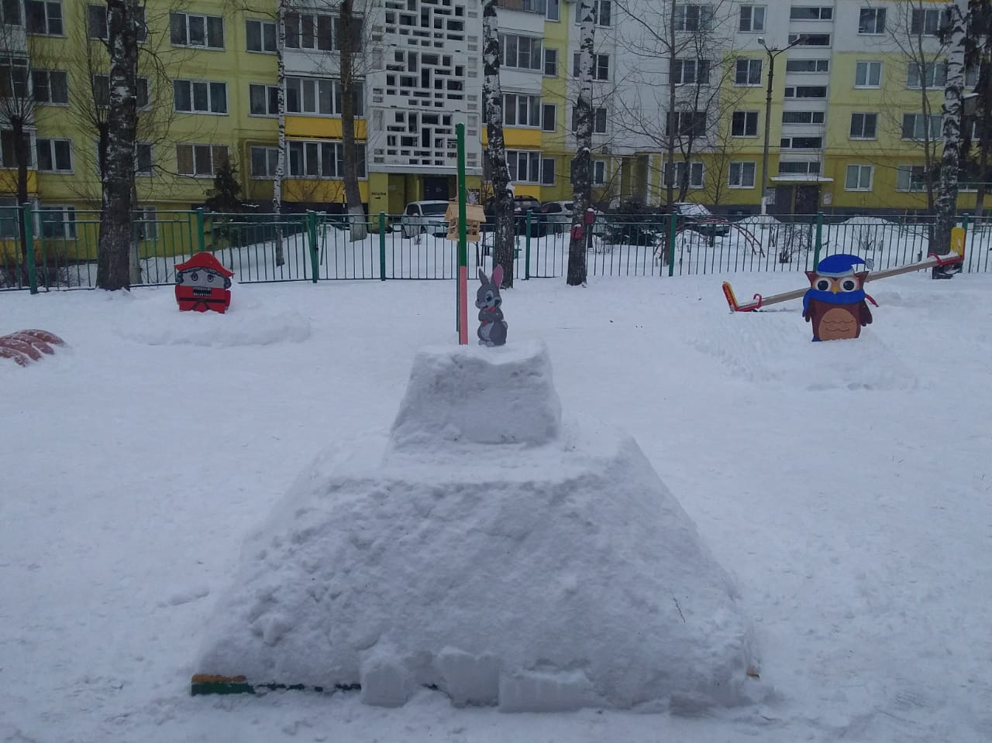

Slide 11
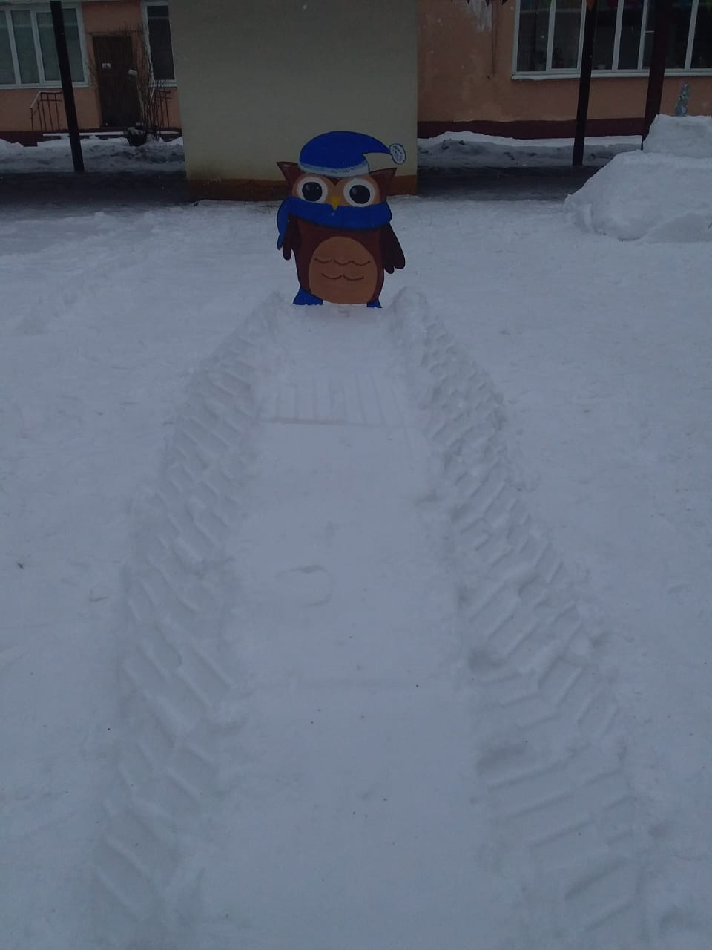
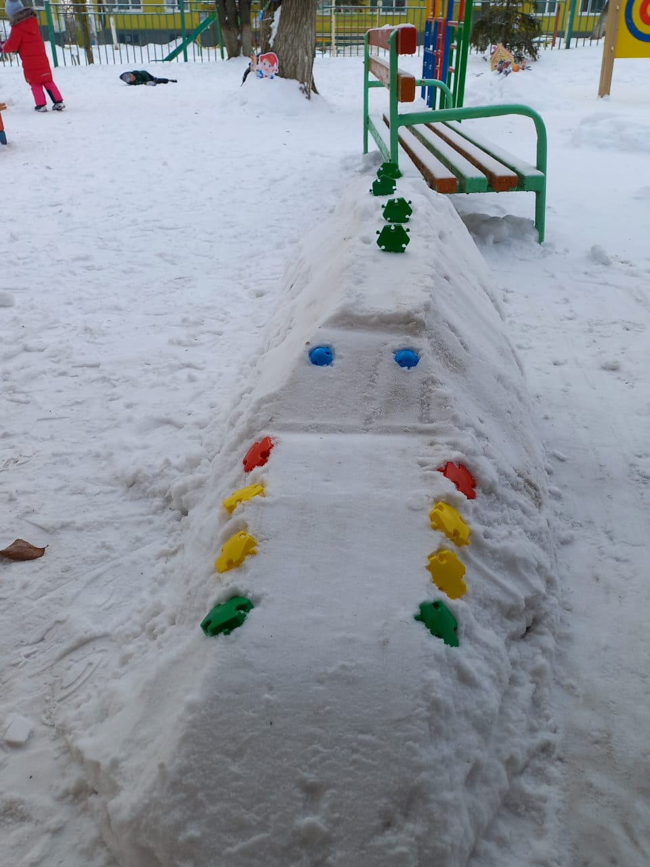

Slide 12
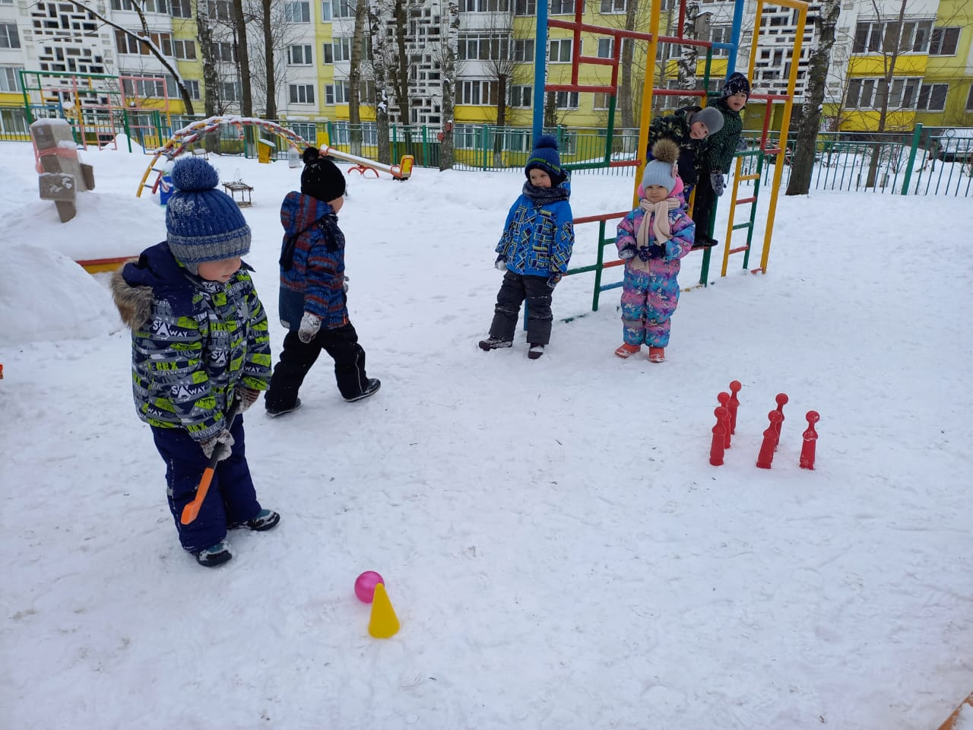
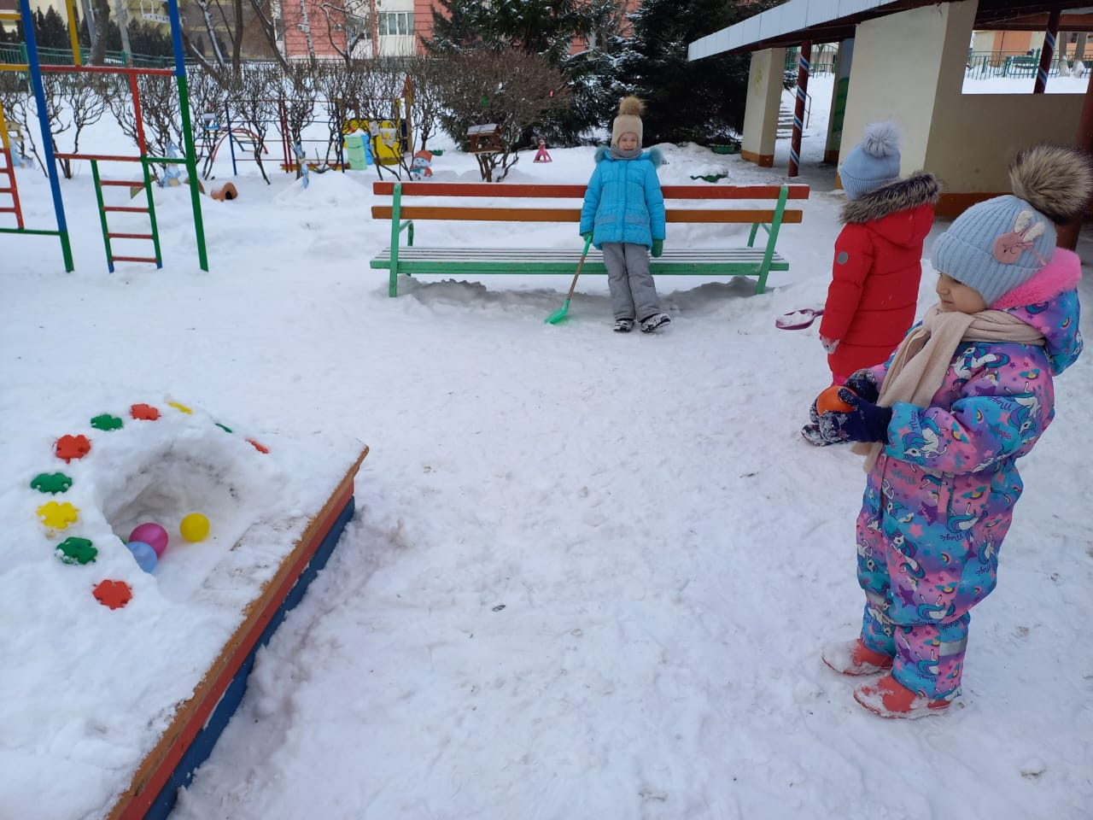

Slide 13
Огромное всем спасибо!

